Slide 1


Slide 2


Slide 3
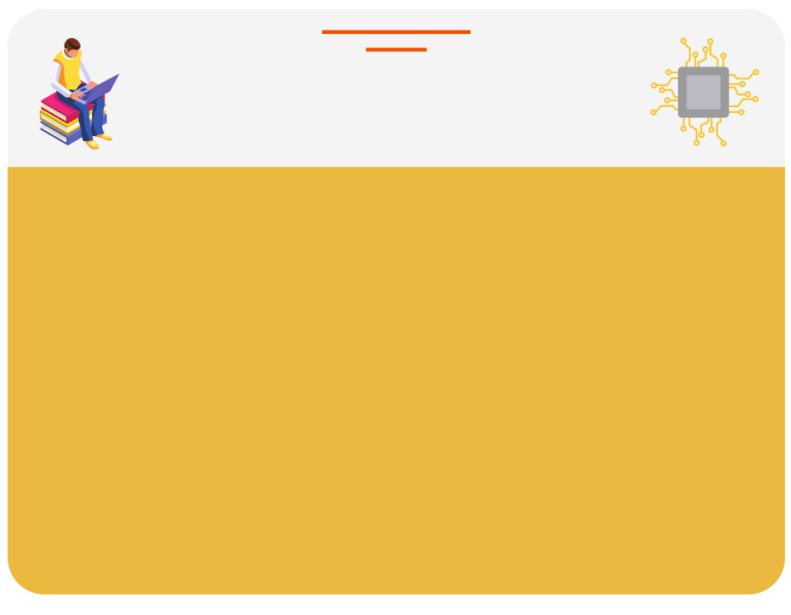
(abstract)چکیده
Datacenter workloads are evolving rapidly as a result of the increasing diversity of large-scale cloud services. Several recent proposals for datacenter network architectures, traffic engineering mechanisms, and switch designs are founded upon assumptions regarding workload characteristics and traffic patterns.
In this work, we report upon the network traffic observed in some of Facebook’s datacenters, and quantify the degree to which it differs from commonly used models. We highlight several characteristics of Facebook’s traffic that call into question the generality of prevailing assumptions, and comment on their implications for network architecture, traffic engineering, and switch design

Slide 4
(abstract)چکیده
بارهای کاری (workloads) در مراکز داده به‌سرعت در حال تحول هستند؛ این تغییرات ناشی از تنوع روزافزون خدمات ابری در مقیاس وسیع است. در سال‌های اخیر، چندین پیشنهاد در زمینه معماری شبکه دیتاسنتر، مکانیزم‌های مهندسی ترافیک، و طراحی سوئیچ‌ها، بر پایه فرضیاتی درباره ویژگی‌های بار کاری و الگوهای ترافیکی ارائه شده‌اند.
در این پژوهش، ما گزارشی از ترافیک شبکه‌ای که در برخی از دیتاسنترهای فیسبوک مشاهده شده است ارائه می‌دهیم و میزان انحراف آن را نسبت به مدل‌های رایج، به‌صورت کمی بررسی می‌کنیم. ما چند ویژگی مهم از ترافیک فیسبوک را برجسته می‌کنیم که اعتبار فرضیات رایج را زیر سؤال می‌برند و درباره پیامدهای این یافته‌ها برای معماری شبکه، مهندسی ترافیک و طراحی سوئیچ‌ها بحث می‌کنیم.

Slide 5
(abstract)چکیده
Moreover, the limited large-scale workload information available in the literature has, for better or worse, heretofore largely been provided by a single datacenter operator whose use cases may not be widespread. In this work, we report upon the network traffic observed in some of Facebook’s datacenters. While Facebook operates a number of traditional datacenter services like Hadoop, its core Web service and supporting cache infrastructure exhibit a number of behaviors that contrast with those reported in the literature. We report on the contrasting locality, stability, and predictability of network traffic in Facebook’s datacenters, and comment on their implications for network architecture, traffic engineering, and switch design.

Slide 6
(abstract)چکیده
علاوه بر این، اطلاعات مربوط به بارهای کاری در مقیاس وسیع که در منابع علمی موجود است، تاکنون عمدتاً از سوی یک اپراتور دیتاسنتر خاص ارائه شده‌اند؛ که موارد استفاده‌ی آن ممکن است همه‌گیر و گسترده نباشد، چه خوب و چه بد.
در این پژوهش، ما به بررسی ترافیک شبکه‌ای می‌پردازیم که در برخی از دیتاسنترهای فیسبوک مشاهده شده است.
درحالی‌که فیسبوک خدمات دیتاسنتری سنتی مانند Hadoop را نیز ارائه می‌دهد، سرویس اصلی وب آن و زیرساخت کش (cache) پشتیبان، رفتارهایی از خود نشان می‌دهند که با آنچه در منابع علمی گزارش شده، تفاوت دارند.
ما در این مقاله به تفاوت‌هایی مانند محلی‌بودن ترافیک (locality)، پایداری (stability) و قابلیت پیش‌بینی (predictability) در دیتاسنترهای فیسبوک می‌پردازیم و درباره‌ی پیامدهای آن بر معماری شبکه، مهندسی ترافیک، و طراحی سوئیچ‌ها بحث می‌کنیم.

Slide 7
چگونه به درخواست HTTP
پاسخ داده می شود؟
1.HTTP Requestدرخواست HTTP به سرور ارسال می‌شود. این درخواست معمولاً از طرف کاربر نهایی (مثل مرورگر یا اپلیکیشن) است که به سرورها ارسال می‌شود. درخواست می‌تواند شامل اطلاعات مختلفی مثل داده‌های فرم، درخواست برای بارگذاری صفحه، یا درخواست برای دریافت یک فایل باشد.
2. SLB (Server Load Balancer):SLB یا متوازن‌کننده بار سرور، اولین نقطه تماس برای درخواست‌ها است. وظیفه اصلی SLB این است که درخواست‌های ورودی را به طور هوشمندانه بین سرورهای مختلف توزیع کند تا:بار ترافیک بین سرورها تقسیم بشه،و هیچ سروری بیش از حد بارگیری نشه.SLB ممکنه درخواست رو به سرور وب یا هر سرور دیگه‌ای که مناسب با درخواست هست ارسال کنه.
3. Web Serversسرورهای وب اولین بخش از سیستم‌های پردازشی هستند که درخواست‌های HTTP رو پردازش می‌کنند.این سرورها معمولاً بی‌حالت (stateless) هستند و هیچ داده‌ای در مورد وضعیت قبلی کاربر ذخیره نمی‌کنند.وقتی درخواست وارد یکی از سرورهای وب می‌شه، سرور اطلاعات رو از کش می‌گیره یا در صورت نیاز از پایگاه داده (DB) یا سیستم‌های دیگه درخواست می‌کنه.در این مرحله، ممکنه درخواست برای برخی از سرویس‌ها (مثل اخبار، تبلیغات، یا پروفایل کاربر) نیاز به اطلاعات اضافی از سرویس‌های دیگه داشته باشه.

Slide 8
چگونه به درخواست HTTP
پاسخ داده می شود؟
4. Multifeed, Ads, etc: اگر درخواست شامل اطلاعاتی مثل تبلیغات یا فیدهای خبری باشه، این اطلاعات از سیستم‌های مختلف دریافت می‌شود.این بخش موجب می شود تا فیدهای خبری و تبلیغات مناسب برای هر کاربر رو به طور دینامیک و هدفمند بارگذاری کنه.
5. Cache:کش سرورها معمولاً برای ذخیره‌سازی داده‌های پربازدید استفاده می‌شوند. وقتی کاربری درخواستی رو می‌فرسته که داده‌های آن در کش ذخیره شده، سرور وب مستقیماً از کش جواب می‌ده.هدف از استفاده از کش، کاهش زمان پاسخ‌دهی و کاهش بار روی سرورهای اصلی (مثل پایگاه داده‌ها) است.اگر داده‌ای در کش نباشه، سرور وب به سراغ پایگاه داده می‌ره تا اطلاعات رو بازیابی کنه.
6. Database (DB)اگر کش نتونه داده‌ها رو تأمین کنه، پایگاه داده‌ها وارد عمل می‌شوند.پایگاه داده به عنوان منبع اصلی داده‌ها عمل می‌کنه و تمام اطلاعات مورد نیاز برای درخواست‌های مختلف (مثل پروفایل‌ها، پست‌ها، کامنت‌ها) رو فراهم می‌کنه.

Slide 9
چگونه به درخواست HTTP
پاسخ داده می شود؟
4. Hadoop:در برخی مواقع که درخواست نیاز به پردازش‌های سنگین‌تر یا تحلیل داده‌های آفلاین (مثل پردازش‌های MapReduce) داشته باشه، سیستم Hadoop وارد می‌شود.Hadoop معمولاً برای پردازش داده‌های حجیم و تجزیه و تحلیل‌های پیچیده استفاده می‌شود.اگر درخواست شامل پردازش‌های پیچیده‌تر مثل تحلیل داده‌های اجتماعی، استخراج اطلاعات از دیتاهای بزرگ، یا محاسبات سنگین باشه، Hadoop ممکنه وارد بشه.
8. HTTP Reply: در نهایت، پس از پردازش تمام این مراحل، پاسخ HTTP به کاربر ارسال می‌شود. این پاسخ می‌تواند شامل اطلاعاتی مثل:صفحه وب درخواست‌شده،یا اطلاعات پربازدید که از کش یا پایگاه داده برگرفته شده است.در صورتی که داده‌های پیچیده‌ای نیاز باشد، این اطلاعات از Hadoop یا پایگاه داده‌ها برای کاربر ارسال می‌شود.

Slide 10
مدیریت یک انبار عظیم داده
یک مرکز داده مثل یک انبار بزرگ و شبکه‌اش مثل جاده‌ها و بزرگراه‌های داخل اونه.
ترافیک شبکه همون کالاها و بسته‌ها هستن که باید جابه‌جا بشن.
هدف ما اینه که جاده‌ها رو طوری طراحی کنیم که هیچ‌وقت ترافیک ایجاد نشه.
این تحقیق نشون میده که الگوهای ترافیک در شبکه‌های مدرن با باورهای قبلی متفاوت هستن.

Slide 11
پیشینه پژوهش
قبلاً فکر می‌کردیم ترافیک شبکه مثل سفرهای محلی است.
بیشتر جابه‌جایی کالاها (داده‌ها) فقط بین قفسه‌های نزدیک (سرورهای همسایه) اتفاق می‌افته. (این مفهوم "محلی‌گرایی" هست).
همچنین فرض بر این بود که ترافیک غیرقابل پیش‌بینی است.
مثل اینکه هر چند دقیقه یک کامیون بزرگ و ناگهانی وارد جاده میشه ("ناگهانی بودن" یا Bursty).
نتیجه: طراحی شبکه‌های قبلی بر اساس این دو باور بود.

Slide 12
پیامدهای یافته‌های ما
طراحی شبکه: چون بسته‌ها در کل انبار (کلاستر) پخش میشن، جاده‌های اصلی (شبکه) باید برای اتصال قوی و همه‌جانبه طراحی بشن، نه فقط برای جابه‌جایی‌های محلی.
مهندسی ترافیک: به خاطر پایداری ترافیک، سیستم‌های قدیمی که برای مقابله با ترافیک‌های ناگهانی طراحی شده بودند، کمتر کاربرد دارن. تمرکز باید روی بهینه‌سازی جریان‌های پایدار باشه.
طراحی سوئیچ: از اونجایی که بیشتر بسته‌ها کوچیک هستن و تعداد جریان‌های همزمان خیلی زیاده، سوئیچ‌ها باید برای سرعت بالا و مدیریت تعداد زیادی اتصال همزمان طراحی بشن، نه لزوماً برای بافرهای بزرگ.

Slide 13
مهندسی ترافیک
مهندسی ترافیک (Traffic Engineering) در دنیای شبکه به مجموعه‌ای از تکنیک‌ها و روش‌ها گفته می‌شه که با هدف بهینه‌سازی جریان داده‌ها در شبکه طراحی شده‌اند.
زمانی که میلیون‌ها دستگاه در یک زمان از شبکه استفاده می‌کنند، مثل ترافیک درون بزرگراه، ممکنه بعضی از مسیرها خیلی شلوغ بشوند. مهندسی ترافیک کمک می‌کنه:
ترافیک به صورت متعادل بین مسیرها و سرورها پخش بشود
از مسیرهای خلوت‌تر استفاده شود
بهبود تجربه کاربر (مثل کاهش تأخیر در ویدیو یا بازی آنلاین)

Slide 14
طراحی سوئیچ
سوئیچ مثل یک چهارراه هوشمند در انبار ماست که بسته‌ها رو به مسیر درست هدایت می‌کنه.
بر اساس باورهای قبلی (ترافیک‌های ناگهانی و غیرقابل پیش‌بینی):
سوئیچ‌ها با بافرهای بزرگ (اتاق‌های انتظار بزرگ) طراحی می‌شدند تا بتونن بسته‌هایی رو که به صورت ناگهانی وارد میشن، در خودشون نگه دارن و از ازدحام جلوگیری کنن.
تمرکز اصلی بر روی مقابله با ترافیک‌های سنگین بود.

Slide 15
طراحی سوئیچ
بر اساس یافته‌های ما (بسته‌های کوچک و جریان‌های همزمان):
از اونجایی که بیشتر بسته‌ها کوچیک هستن و ترافیک روانه، مشکل اصلی، گنجایش بافرها نیست.
چالش اصلی، مدیریت تعداد بسیار زیاد جریان‌های همزمان هست.
بنابراین، طراحی سوئیچ‌ها باید به سمتی بره که بتونن بسته‌های کوچک رو با سرعت بسیار بالا پردازش کنن و همزمان، تعداد زیادی اتصال رو مدیریت کنن.

Slide 16
ویژگی‌های جریان داده
جریان‌ها به دو نوع تقسیم می شوند:
Follower (دنبال‌کننده):داده‌ها یا بسته‌های اطلاعاتی که از یک مسیر مشخص یا از یک نقطه مبدا به مقصدهای مختلف هدایت می‌شوند و معمولاً تحت تأثیر سیاست‌های مسیریابی شبکه قرار دارند.
Leader (رهبر):به سرور، دستگاه یا نقطه‌ای در شبکه اطلاق می‌شود که اولویت یا مسئولیت مسیریابی داده‌ها را بر عهده دارد. این ممکن است شامل مسیریابی اصلی یا سرورهای اصلی در دیتاسنتر باشد که ترافیک را به دیگر بخش‌ها یا سرورها هدایت می‌کنند.

Slide 17
تعادل بار
توازن بار مثل مأمور پلیس راهنمایی و رانندگی است که مطمئن میشه ترافیک به صورت عادلانه و روان بین تمام جریان‌ها و سرور ها پخش بشه.
نقش اصلی:
زمانی که یک درخواست از کاربر می‌آید، توزیع‌کننده بار، آن را به سمت خلوت‌ترین و مناسب‌ترین کارگر (سرور) هدایت می‌کنه.
این کار باعث میشه که هیچ سروری بیش از حد شلوغ نشه و سرعت پاسخ‌دهی بالا بمونه.
پیامدها:
پایداری ترافیک: به دلیل عملکرد بسیار مؤثر این سیستم، ترافیک در شبکه فیس‌بوک به جای اینکه ناگهانی و نامنظم باشه، به صورت پایدار و یکنواخت جریان پیدا می‌کنه.

Slide 18
بافر (Buffer)
در اینجا منظور از بافر (Buffer)، حافظه‌ای موقتی در سوییچ‌ها یا روترهای دیتاسنتر است که بسته‌های شبکه را قبل از ارسال نگه می‌دارد. وقتی چند جریان داده به‌طور همزمان وارد یک لینک می‌شوند یا سرعت ورود داده‌ها بیشتر از سرعت ارسال باشد، بسته‌ها به‌طور موقت در بافر ذخیره می‌شوند تا از ازدست‌رفتن آن‌ها جلوگیری شود. با این حال، اگر بافر پر شود، بسته‌ها ممکن است drop شوند یا باعث افزایش تاخیر (latency) شوند. در دیتاسنتر فیسبوک، بررسی‌ها نشان می‌دهد که حتی با مصرف کم لینک‌ها، به دلیل رفتار bursty ترافیک (یعنی ورود ناگهانی داده‌ها)، بافرها می‌توانند به‌شدت پر شوند، و این نشان می‌دهد که طراحی دقیق بافرها برای جلوگیری از ازدحام و کاهش کارایی، بسیار مهم است.

Slide 19
نتیجه گیری
این تحقیق نشان داد: ترافیک در شبکه عظیم فیس‌بوک از الگوهای متفاوتی نسبت به آنچه قبلاً در مطالعات دیگر گزارش شده بود، پیروی می‌کند.
سه تفاوت اصلی عبارتند از: ترافیک به جای محلی بودن، در کل انبار داده (کلاستر) پخش می‌شود، به طرز عجیبی پایدار و قابل پیش‌بینی است، و از بسته‌های کوچک و متعدد تشکیل شده است.
پیامد این تفاوت‌ها: مهندسان باید از فرضیات قدیمی فاصله بگیرند و به سمت طراحی شبکه‌ها، مهندسی ترافیک و سوئیچ‌هایی بروند که برای مدیریت جریان‌های پایدار، گسترده و بسته‌های کوچک بهینه شده‌اند.

Slide 20
منابع
T. Benson, A. Akella, and D. A. Maltz. Network traffic characteristics of data centers in the wild. In Proc. ACM IMC, 2010.
S. Kandula, S. Sengupta, A. Greenberg, P. Patel, and R. Chaiken. The nature of data center traffic: Measurements & analysiss. In Proc. ACM IMC, Nov. 2009.
M. Al-Fares, A. Loukissas, and A. Vahdat. A scalable,commodity, data center network architecture. In Proc. ACM SIGCOMM, Aug. 2008

Slide 21
منابع
M. Alizadeh, A. Greenberg, D. A. Maltz, J. Padhye, P. Patel, B. Prabhakar, S. Sengupta, and M. Sridharan. Data center TCP (DCTCP). In Proc. ACM SIGCOMM, Aug. 2010.
T. Benson, A. Anand, A. Akella, and M. Zhang. MicroTE:Fine grained traffic engineering for data centers. In Proc.ACM CoNEXT, Dec. 2011.
A. Greenberg, J. R. Hamilton, N. Jain, S. Kandula, C. Kim,P. Lahiri, D. A. Maltz, P. Patel, and S. Sengupta. VL2: A scalable and flexible data center network. In Proc. ACM SIGCOMM, Aug. 2009.

Slide 22


